Slide 1



Waar een kleine
ontwikkeling groot
in kan zijn
Schakeldag Omgevingswet
Piet Loonstra, Jelmer Miedema en Akshay Lala
02-07-26

Slide 2

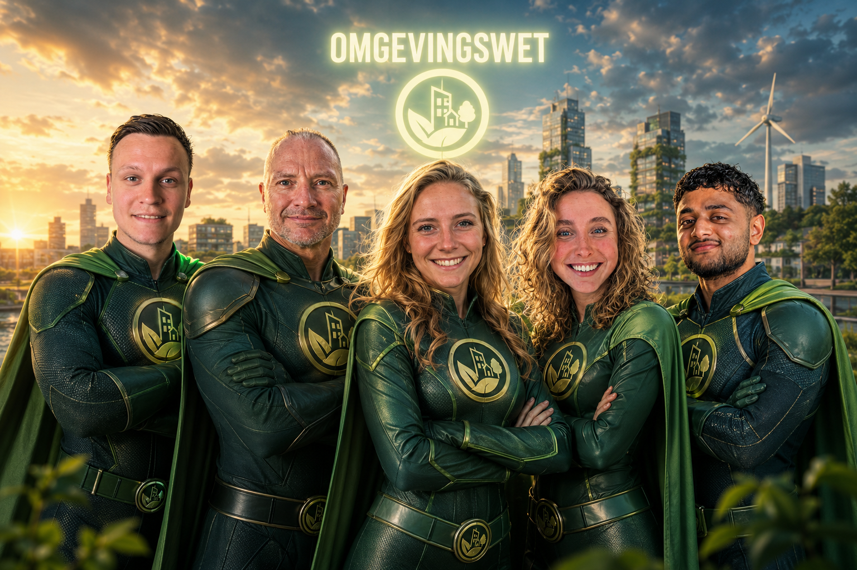
Voorstellen
Kernteam omgevingsplan gemeente De Fryske Marren
Piet Loonstra
Projectleider omgevingsplan
Jelmer Miedema
Beleidsmedewerker RO
Inge Stallmann
Beleidsmedewerker RO
Maike Vermeulen
Beleidsmedewerker RO
Akshay Lala
Regelanalist

Slide 3
Inhoud van de presentatie
1. Onze opgave en organisatie
2. Ruimtelijke ontwikkelingen via het omgevingsplan
3. De start: Enkhuizerlaan 1 in Rijs
4. Structuur en opbouw
5. Voortschrijdend inzicht: Wyldehoarne 4
6. Werken met functies en activiteiten
7. Regelanalist: toepasbare regels

Slide 4
Onze opgave
Sinds 1 januari 2024: omgevingsplan van rechtswege
Omzetten naar nieuw omgevingsplan voor 1 januari 2032
Stapsgewijs via wijzigingsbesluiten
Input voor wijzigingsbesluiten:
  Bestaande regels overzetten (bestemmingsplannen, bruidsschat, verordeningen et cetera)
  Instructies hogere overheden opvolgen (bijvoorbeeld instructies uit het Bkl)
  Nieuw beleid vertalen (bijv. Beleid gewasbeschermingsmiddelen)
  Ruimtelijke ontwikkelingen mogelijk maken, van de gemeente zelf of van derden (onder andere ruimte voor ruimte)

Slide 5
De organisatie
Coordinator Omgevingswet voor beleidscyclus
Regieteam fysieke leefomgeving voor afstemming
Kernteam omgevingsplan: projectleider, 3 beleidsmedewerkers RO, regelanalist, geo-specialist
Flexibele schil (op afroep, bijvoorbeeld medewerker erfgoed)
Bijna wekelijks overleg, nauwgezet logboek
Ondersteuning bureau (regie blijft bij ons)
Tips
Zorg voor een kernteam met daaromheen een flexibele schil
Structureel tijd en werksessies inplannen
Goed leren werken in de software (RxBase)
Het draait om het samenspel: regels, geo en toepasbaarheid
Bureau kan ondersteunen, maar houd zelf de regie

Slide 6
Waar staan we nu?
We zijn op stoom!
Verschillende besluiten gepubliceerd op pre-omgeving
Ontwerp-wijzigingsbesluit Enkhuizerlaan 1 in Rijs op productie-omgeving Voorbereiding wijzigingsbesluit zuidwestelijk buitengebied
"Je weet pas dat je niet ver bent als je ver bent"

Slide 7
Ruimtelijke ontwikkelingen via het omgevingsplan
VNG-handreiking: drie methoden
1. Transitiehoofdstuk met voorrangsbepalingen
2. Transitiehoofdstuk met een pons
3. Verwerken in de permanente structuur (met pons)
Wij kozen voor optie 3: verwerken in de permanente structuur
Voor de eerste gebiedsontwikkeling blijkt dit een begaanbare weg

Slide 8
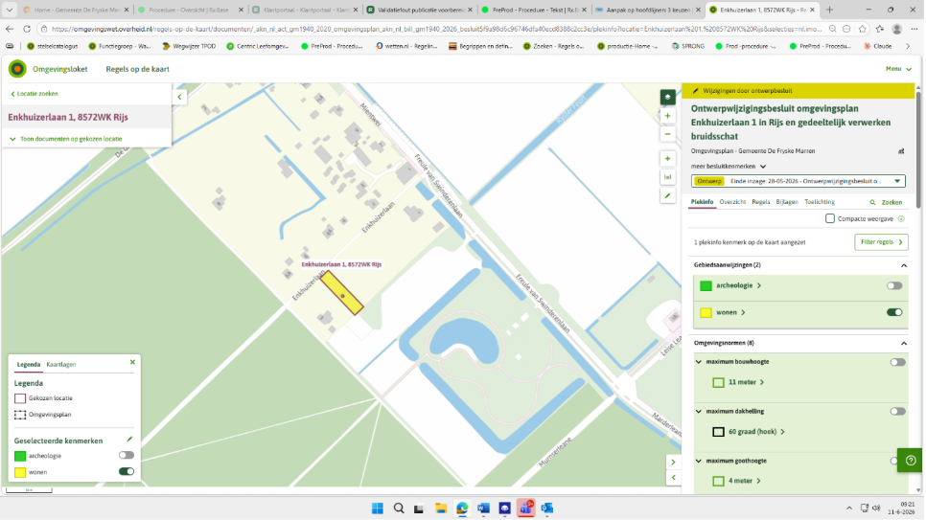
De start: Enkhuizerlaan 1 in Rijs
Verzoek: recreatiewoning slopen, nieuwe woning voor permanente bewoning
Eerste wijzigingsbesluit in de permanente structuur
Inclusief gedeeltelijk verwerken bruidsschat

Slide 9
Stappenplan Enkhuizerlaan 1
Stap 1: Welke regels zijn nodig?
Archeologie, woonactiviteit, B&B, beroep/bedrijf aan huis, regels bouwwerken
Stap 2: Wat doen we met bestaande regels?
Beheersverordening/bestemmingsplannen: weg ermee.
Bruidsschat bouwen: verplaatsen naar permanente structuur
Stap 3: Zijn er andere wijzigingen in de maak?
Ja, wijzigingsbesluit Wyldehoarne 4, fase 2
Resultaat: duidelijk beeld van wat we moesten regelen

Slide 10
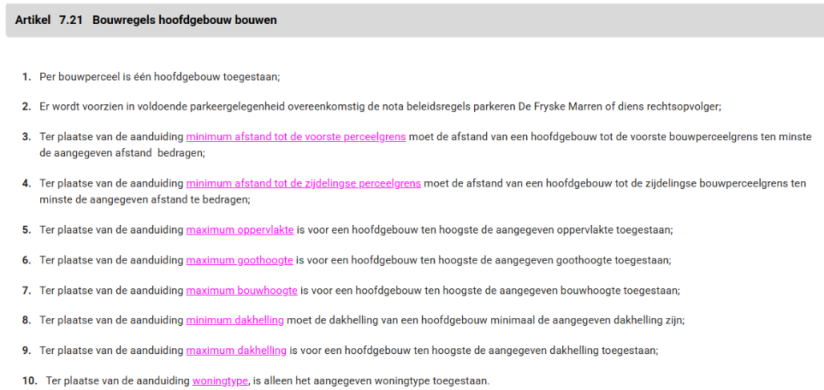
Hoofdgebouw bouwen: regels
Werken met omgevingsnormen
Hergebruik hetzelfde artikel voor verschillende locaties met andere normwaarden
Bijv. bouwhoogte 11m voor Enkhuizerlaan 1
De crux: regelset hergebruiken of uitsmeren over andere locaties!

Slide 11
Bijbehorende bouwwerken en de tweedeling qua werkingsgebied
Regels vergunningvrij bouwen: in permanente structuur, gelden voor het hele ambtsgebied van de gemeente
Gebaseerd op bruidsschat, art. 22.27 en 22.36 samengevoegd en verplaatst naar permanente structuur
Overleg met VTH: uitgebreid met walbeschoeiingen, buitenunits airco, uiteraard onder voorwaarden
Uitzonderingen (monumenten, beschermd dorpsgezicht) in bruidsschat gelaten
Probleem:
Regels voor hoofdgebouw bouwen gelden alleen op Enkhuizerlaan 1, maar dat zie je niet als je de regels leest. Alleen zichtbaar op Regels op de kaart via annotaties.
Oplossing: toepassingsbereik koppelen aan functie wonen

Slide 12
Lessons learned: Enkhuizerlaan 1
Maak ook in de tekst duidelijk waar de regels gelden (niet alleen via de kaart)
Bij overzetten bruidsschat: goed kijken naar annotaties en koppeling met aanvraagformulieren
Denk aan beschermingslagen (onder andere monumenten, beschermd dorps- of stadsgezicht gezicht) bij vergunningvrij bouwen
Ga met VTH in overleg over regels vergunningvrij bouwen
Proces rondom Geo goed inrichten; bij een wijzigingsbesluit met minder flexibiliteit: zorgen voor maatvaste tekening als basis

Slide 13
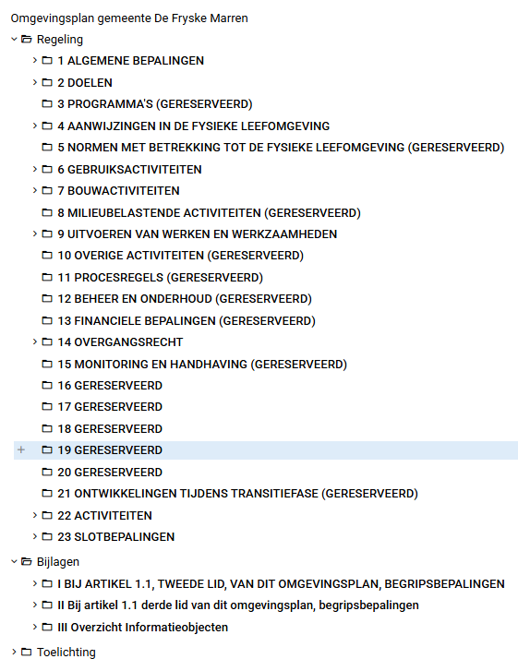
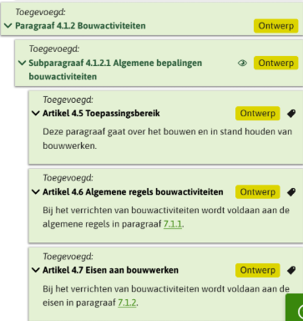
Structuur en opbouw omgevingsplan
Activiteitgericht met richtingaanwijzer (hoofdstuk 4)
Raadpleger wordt doorverwezen naar thematische regels
Tip: zorg er tijdens de transitieperiode voor dat je verwijst naar de voormalige artikelen uit de bruidsschat

Slide 14
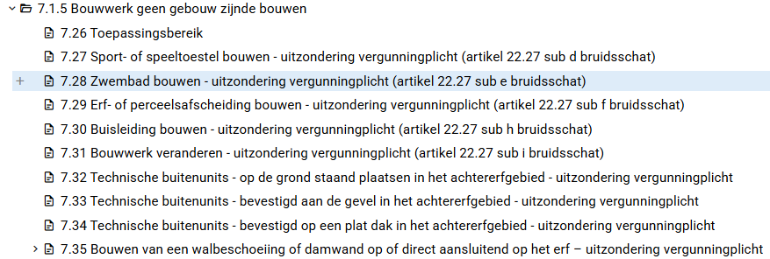
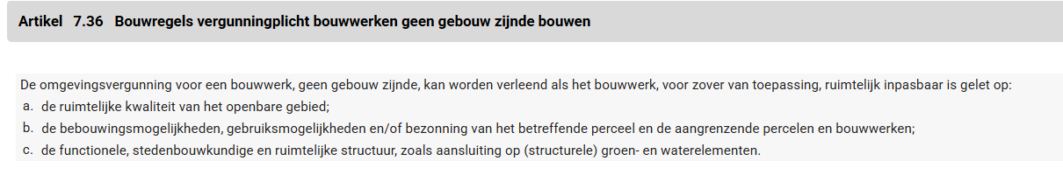
Standaard opbouw paragrafen
Toepassingsbereik
Voor welke activiteit(en) en waar gelden de regels?
Oogmerken
Met welk doel zijn de regels gesteld?
Specifieke zorgplicht
Indien nodig, naast de algemene zorgplicht (art. 1.7 Ow)
Algemene regels
Wat kan vergunning-/toestemmingsvrij?
Beoordelingsregels
Open of gesloten normen bij vergunningplicht
Uitzondering op vergunningplicht
Bijv. externe veiligheid, cultureel erfgoed
Aanvraag- en indieningsvereisten
Welke gegevens moet een initiatiefnemer verstrekken en hoe?

Slide 15
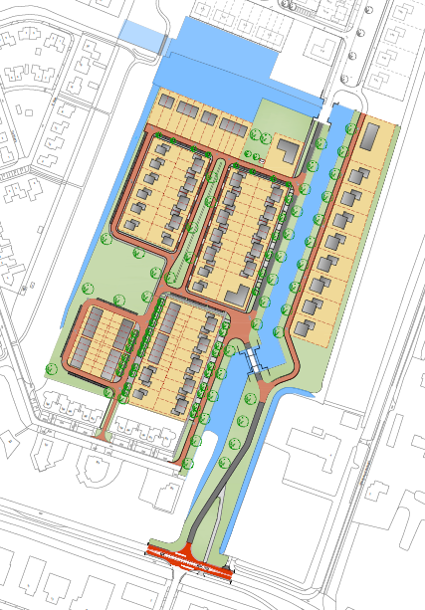
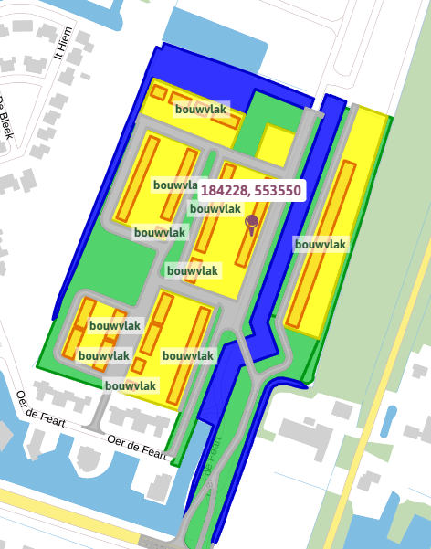
Voortschrijdend inzicht: Wyldehoarne 4
Woningbouwontwikkeling met andere randvoorwaarden:
Werken met bouwvlakken
Andere omgevingsnormen (halfvrijstaand, rijwoningen)
Bepaalde leden niet van toepassing per locatie

Slide 16
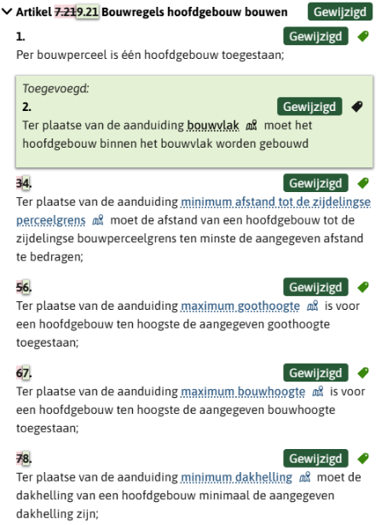
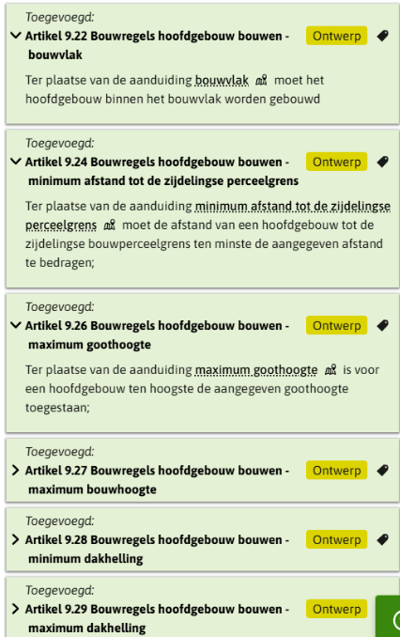
Artikel: Bouwregels hoofdgebouw bouwen ontleden
Onduidelijkheid voor raadpleger: leden lijken te ontbreken.
Oplossing: artikel ontleden in aparte artikelen.
Voor
Na

Slide 17
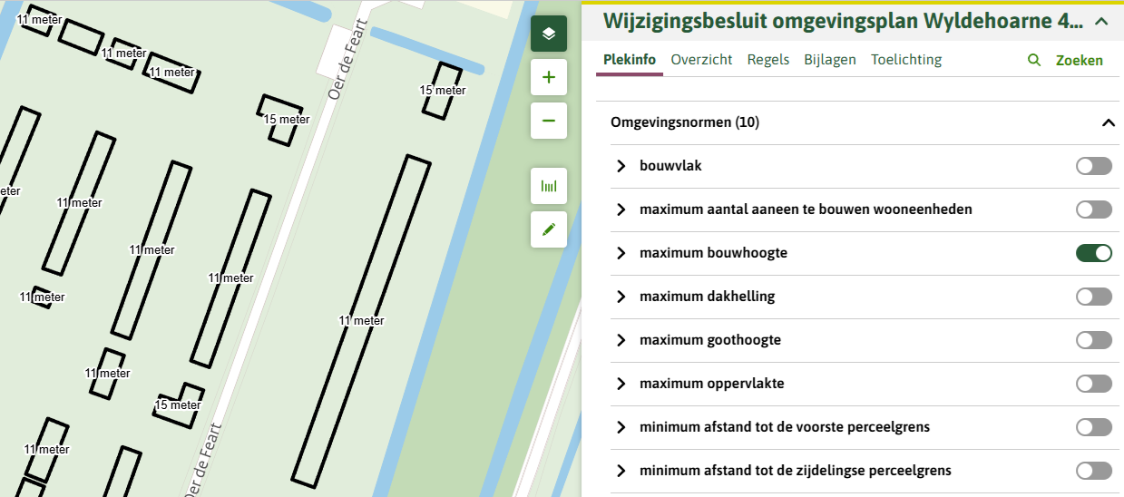
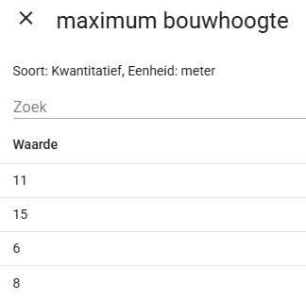
De kracht van geo

Slide 18
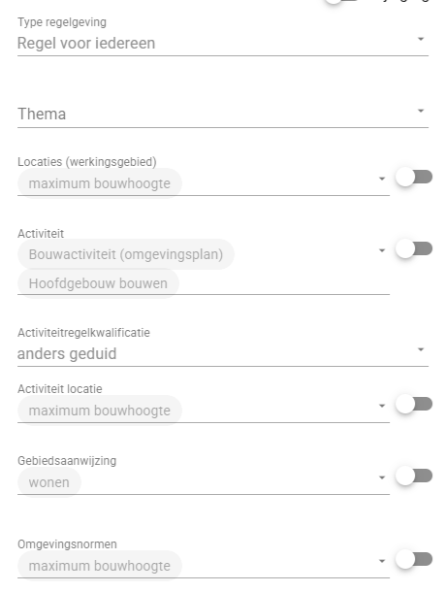
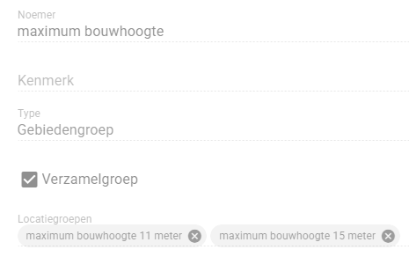
Beheer omgevingsplan

Slide 19
Werken met functies en activiteiten
Activiteit
Functie
Brengt een verandering teweeg waarover we regels willen stellen
Koppeling met het loket
Bijv. bouwactiviteit hoofdgebouw bouwen
Geeft invulling aan specifieke gebruiksdoelen van een locatie
Geen noodzaak koppeling loket
Bijv. groen, verkeer, water, wonen
Tip: ook zonder vergunning/melding kun je voor algemene regels een doorwerking maken richting het loket vanuit dienstverlenend oogpunt

Slide 20
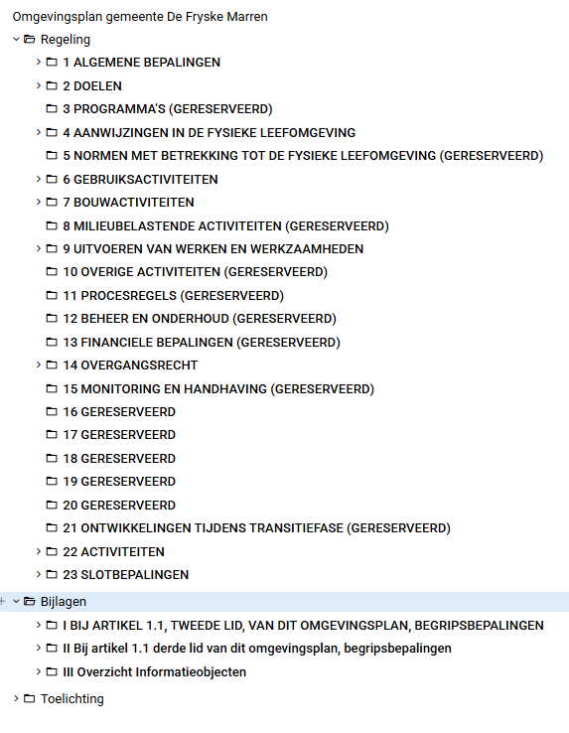
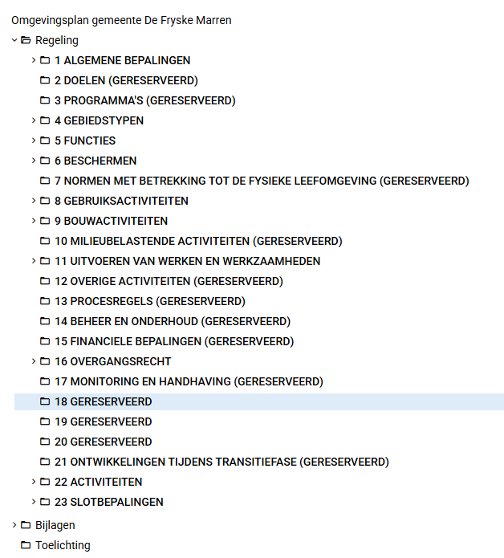
De switch: nieuwe structuur
Oud
Nieuw
Belangrijkste wijzigingen:
Richtingaanwijzer (hst 4) verwijderd
Gebiedstypen toegevoegd (hst 4)
Functies toegevoegd (hst 5)
Beschermingslagen (hst 6)

Slide 21
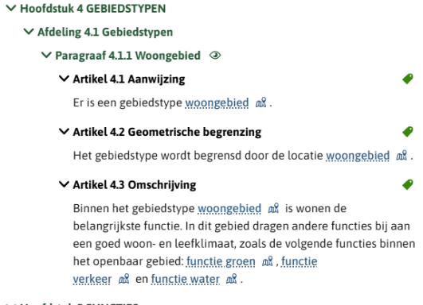
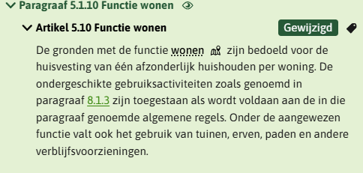
Gebiedstypen en functies
Gebiedstypen uit de omgevingsvisie overnemen in het omgevingsplan
Algemene verbodsbepaling in hoofdstuk 1: gronden met functie niet voor andere doeleinden
Tip: functies op afdelingniveau regelen, later onderscheid via paragrafen

Slide 22

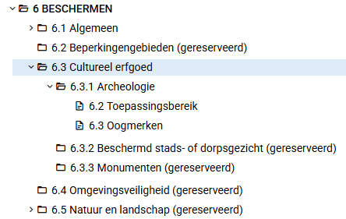
Beschermingslagen
Alle te beschermen lagen in hoofdstuk 6
Oogmerken per beschermingslaag benoemen
Tip: probeer je inhoudsopgave zoveel mogelijk in te vullen,
reserveer onderdelen vooraf.

Slide 23
Onderdeel regelanalist
Toepasbare regels en het loket

Slide 24
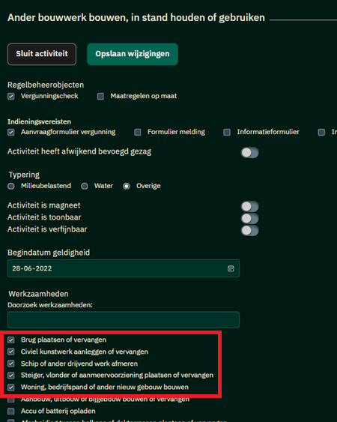
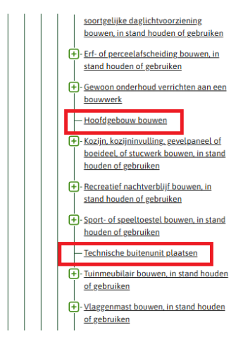
Nieuwe activiteiten
Bruidsschatactiviteiten hergebruikt
Geen locatiespecifieke activiteiten nodig!
Nieuwe activiteit: hoofdgebouw bouwen
Nieuwe activiteit: technische buitenunit bouwen
Nieuwe activiteit: bed & breakfast (dienstverlenend)

Slide 25
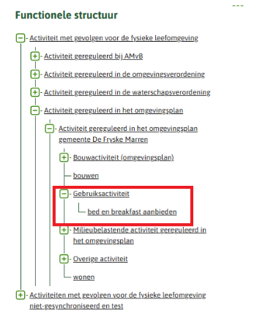
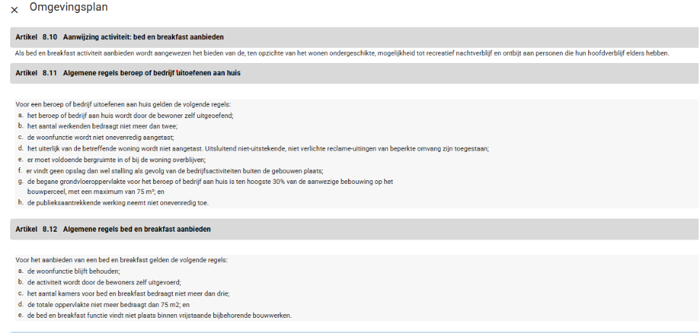
Bed & breakfast: vergunningcheck
Technische activiteit: alleen een vergunningcheck, geen aanvraag
Regels zijn sluitend: voldoe je niet, dan BOPA
Dienstverlenend: ook zonder vergunningplicht het loket inzetten

Slide 26
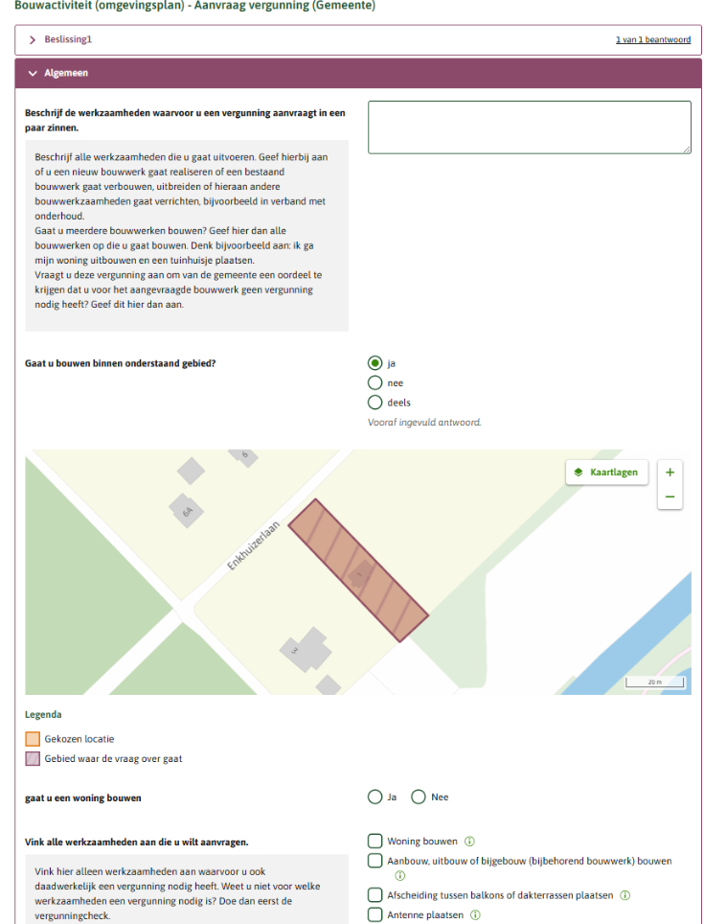
Geovraag in de vergunningsaanvraag:
Hoofdgebouw bouwen
Hoofdgebouw bouwen: locatiebepaling via geovraag
Alleen zichtbaar als aanvraag een locatie betreft binnen dat gebied

Slide 27
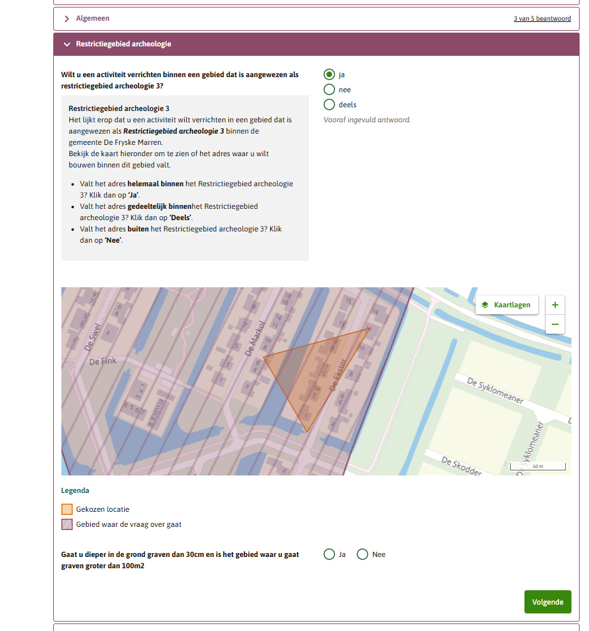
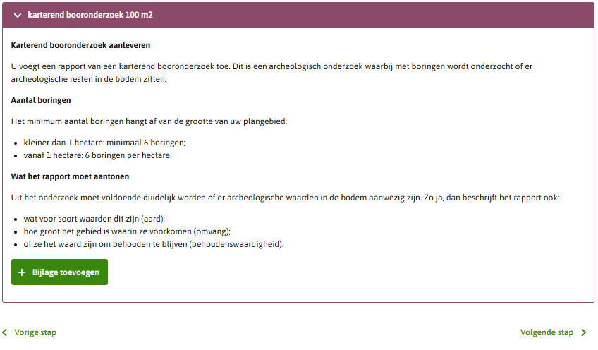
Geovraag in de vergunningsaanvraag:
Archeologie
Archeologie: bij >100m2/5000 m2 en >30 cm diep een karterend booronderzoek

Slide 28
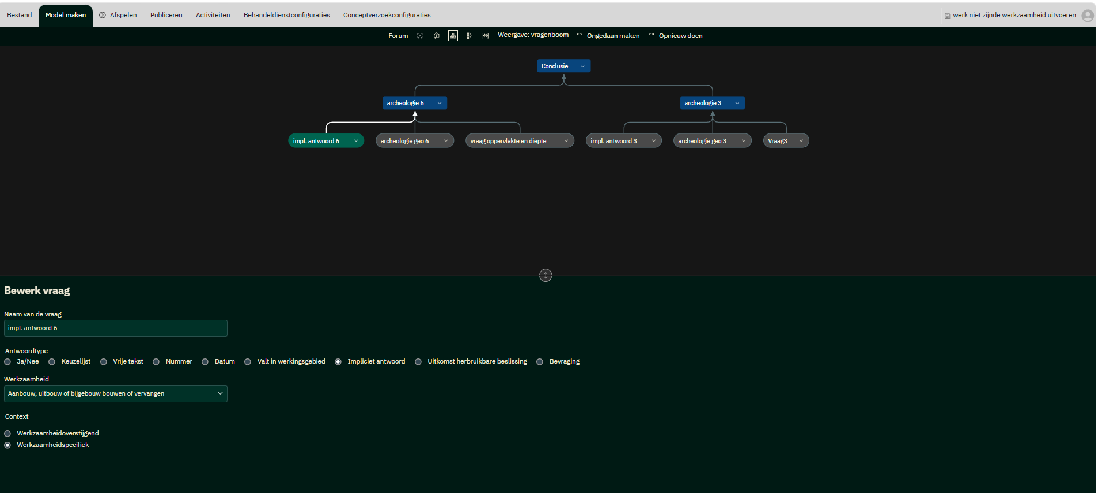
Geovraag en impliciet antwoord in de vergunningcheck: Archeologie
Impliciet antwoord bij de bouwactiviteiten: hoofdgebouw bouwen en bijbehorend bouwwerk.

Slide 29
Einde presentatie
Vragen?

Slide 30
Contactgegevens
Piet Loonstra: p.loonstra@defryskemarren.nl 06-39088605
Jelmer Miedema: jelmer.miedema@defryskemarren.nl 06-39642770
Akshay Lala: a.lala@defryskemarren.nl 06-28321953

